Slide 1
社群媒體分析期末報告
姓名：黃佳郁
日期：2017/01/15

Slide 2
報告大綱
背景與觀察
分析方法與目的
資料統計
資料分析結果
結論

Slide 3
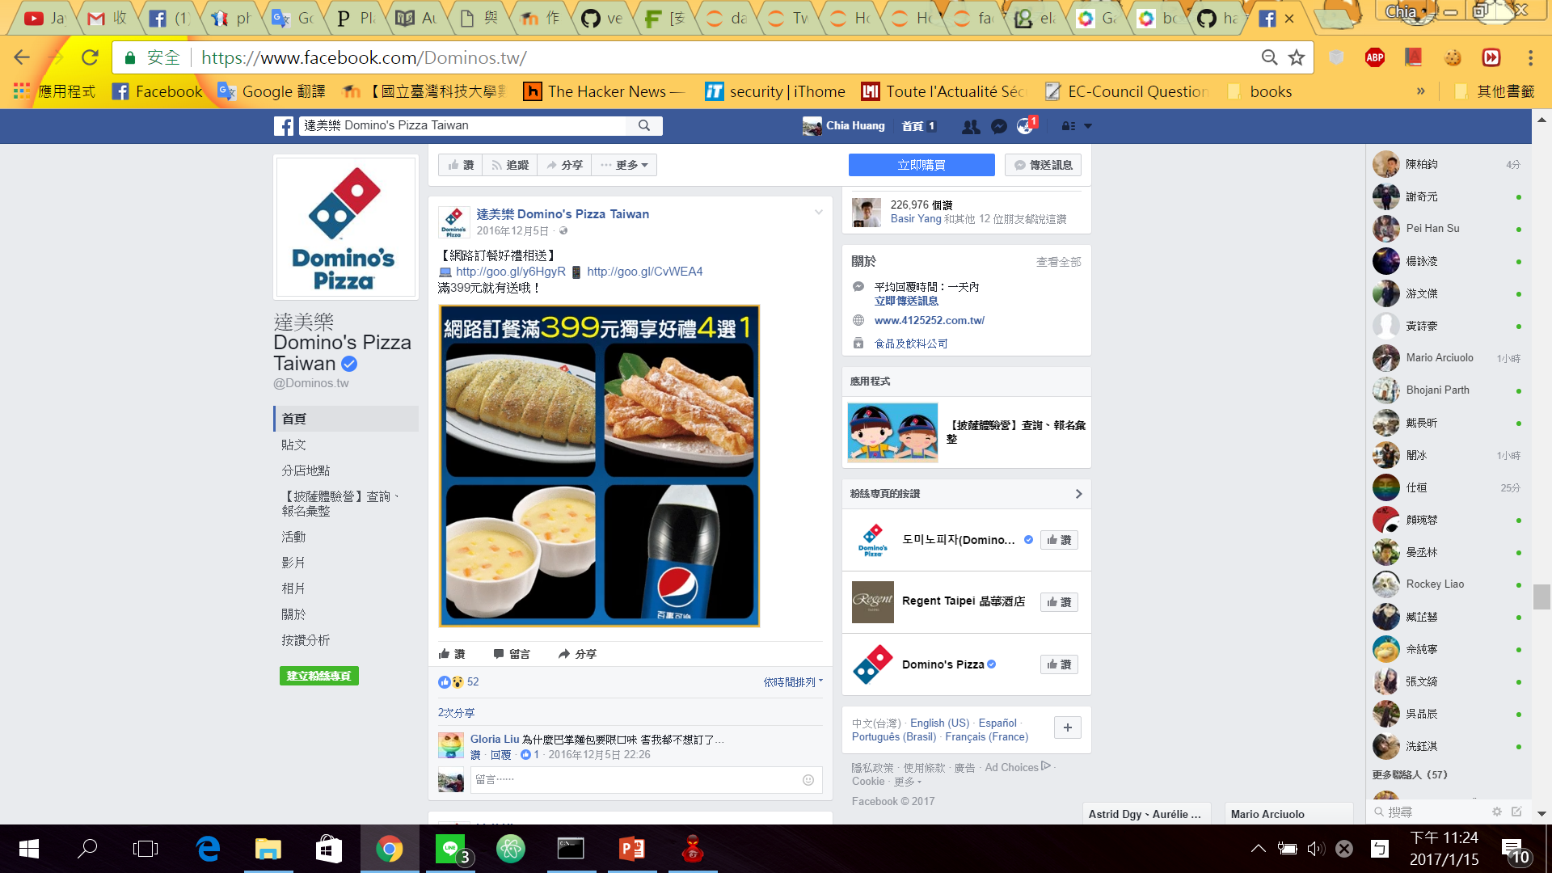
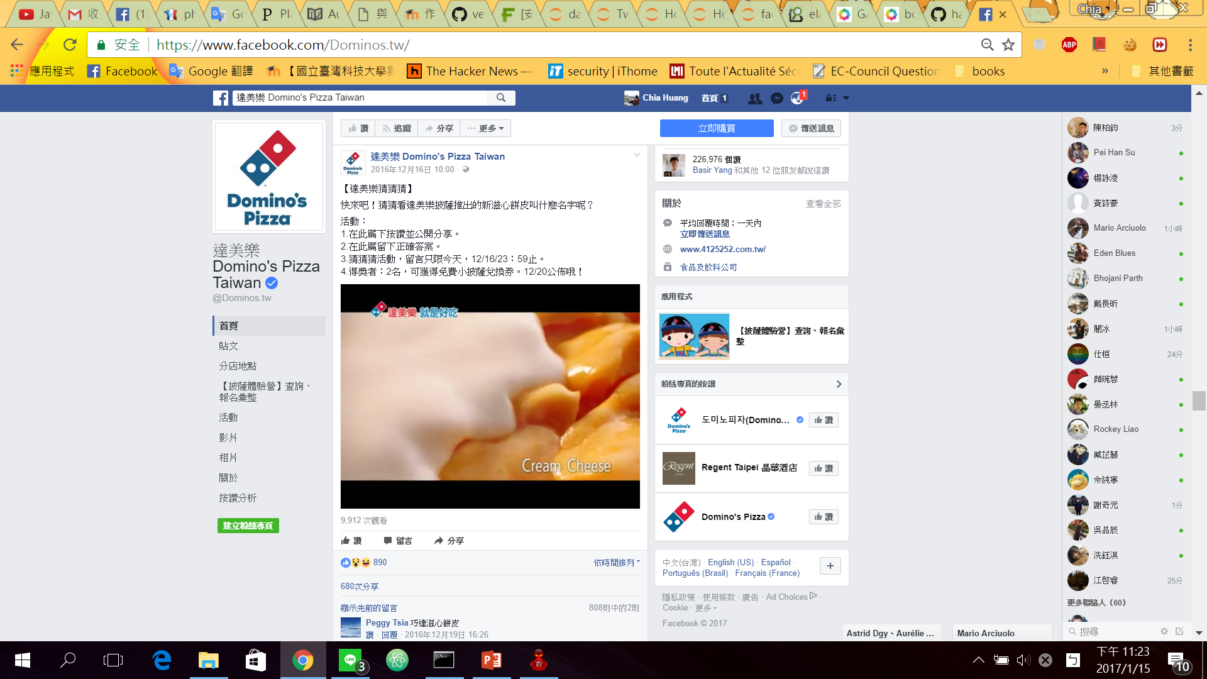
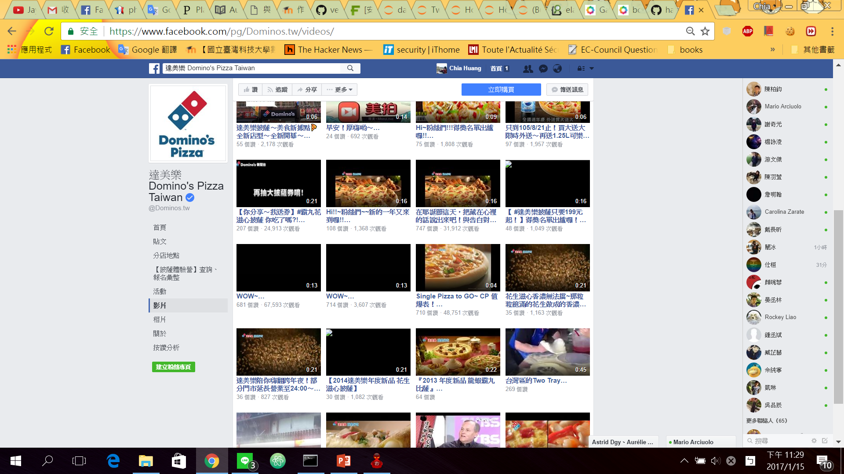
背景與觀察- 觀察案例
藉由觀察，發現影片好像時常有較多人點讚
偶爾人數會多得很誇張，通常是有活動時

Slide 4
分析方法與目的
將資料存取於ElasticSearch，藉由分析幾個不同類型但性質相近的粉絲專頁。
如：達美樂披薩、Pchome 24h購物、國泰人壽（同為服務業，賣披薩、網購平台、賣保險）
首先取得個粉絲專業的基本資料並進行統計，接著針對各個月分進行分析，
再以不同的分類形式分析按讚人數及評論數，如po文類型，影片，圖片等，
藉此驗證觀察結果是否正確。

Slide 5
資料統計
分析2015年三個粉絲頁的各項資料，統計圖表如下：

Slide 6
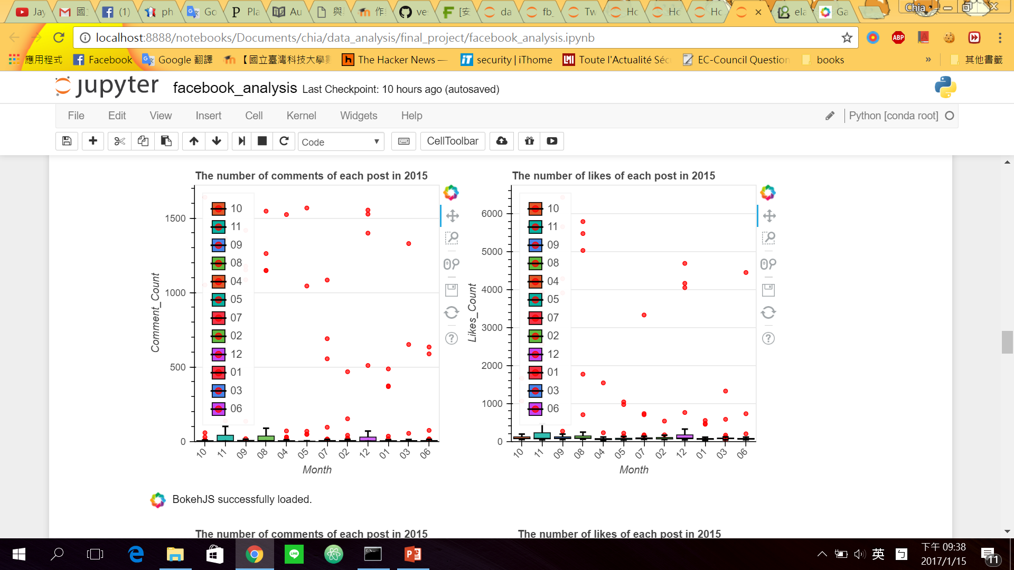
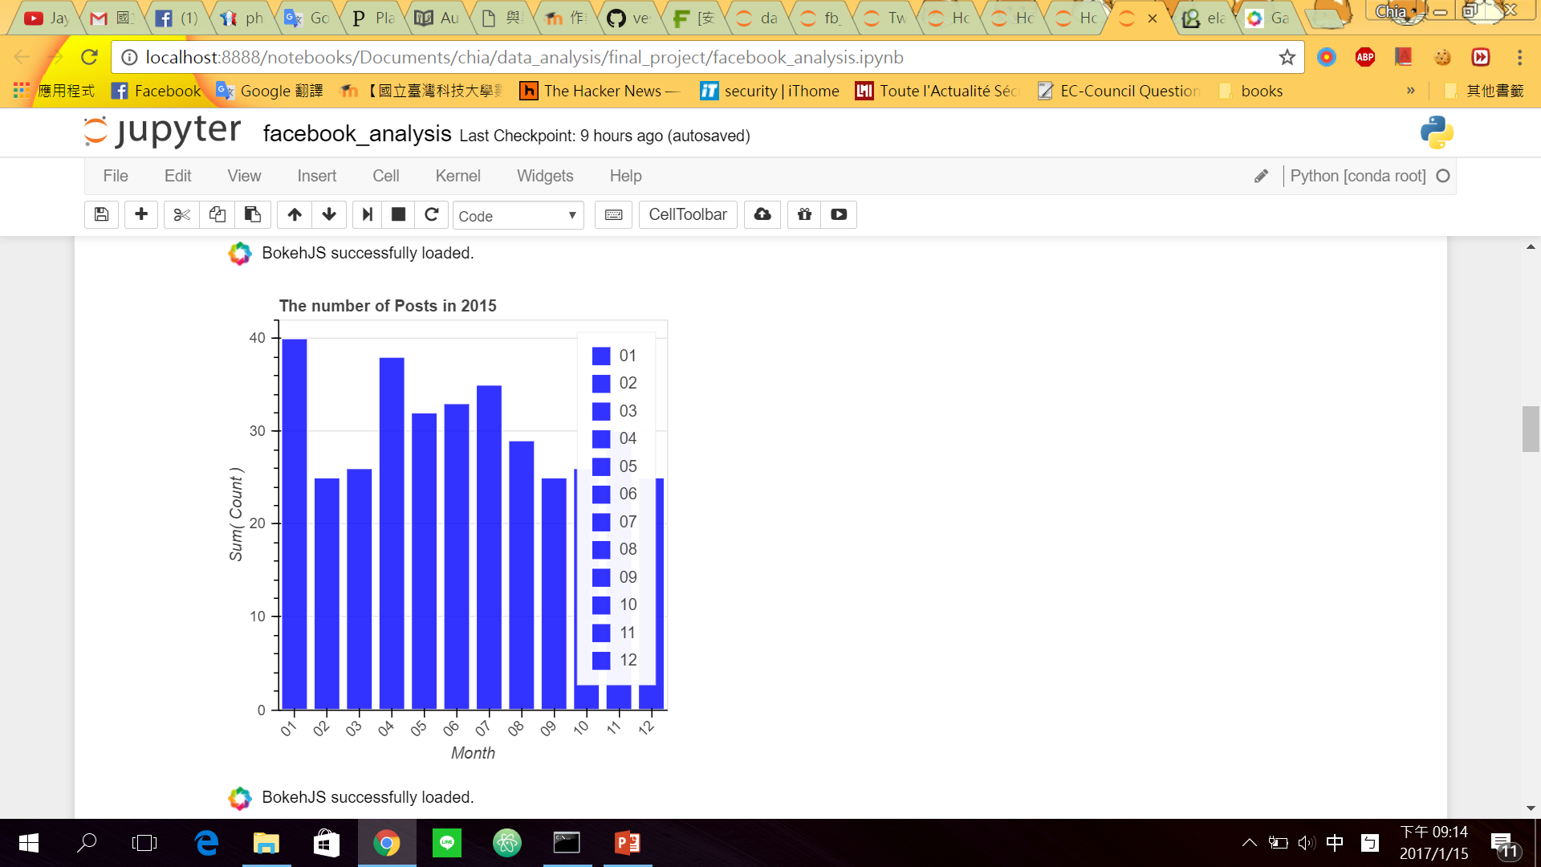
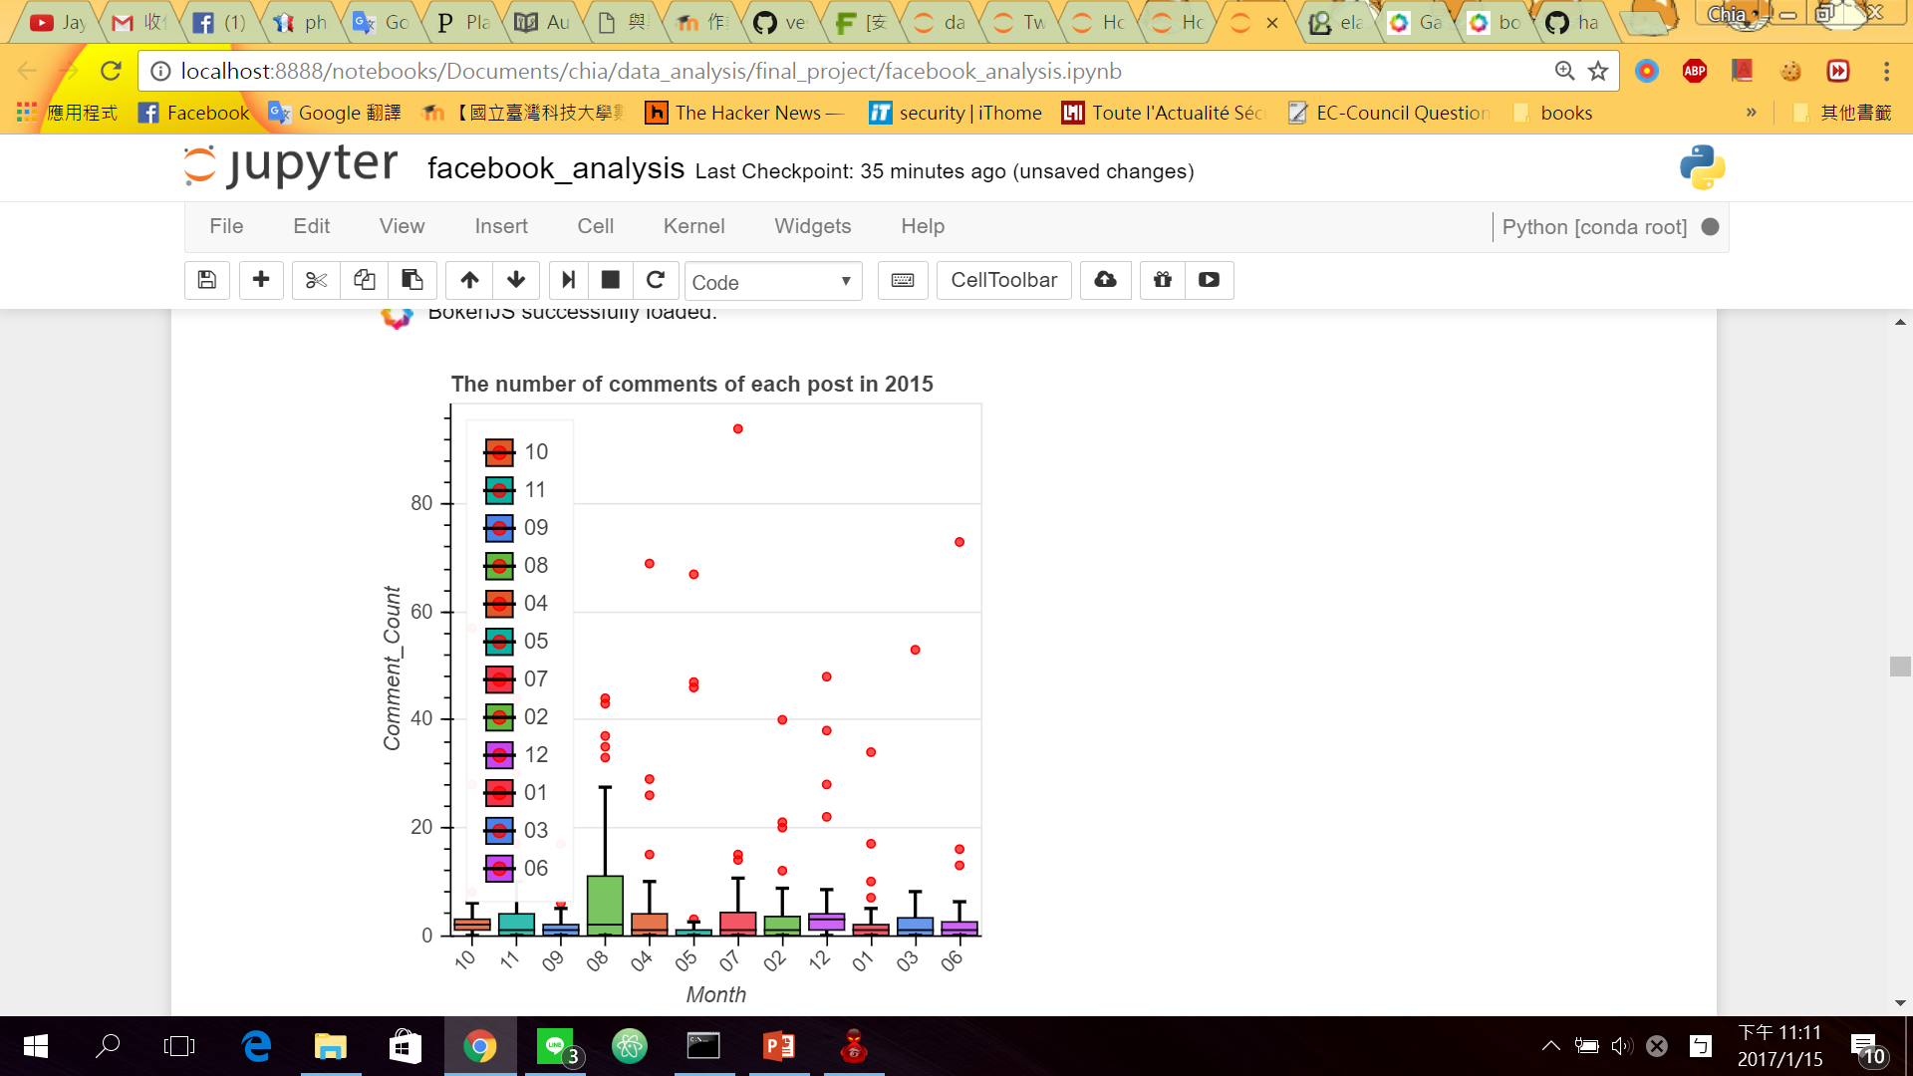

Fid=115361891807579Domino
原每月各po文之評論與按讚數
每月po文數
以100為Outlier的評論數
以2000為Outlier的按讚數

Slide 7
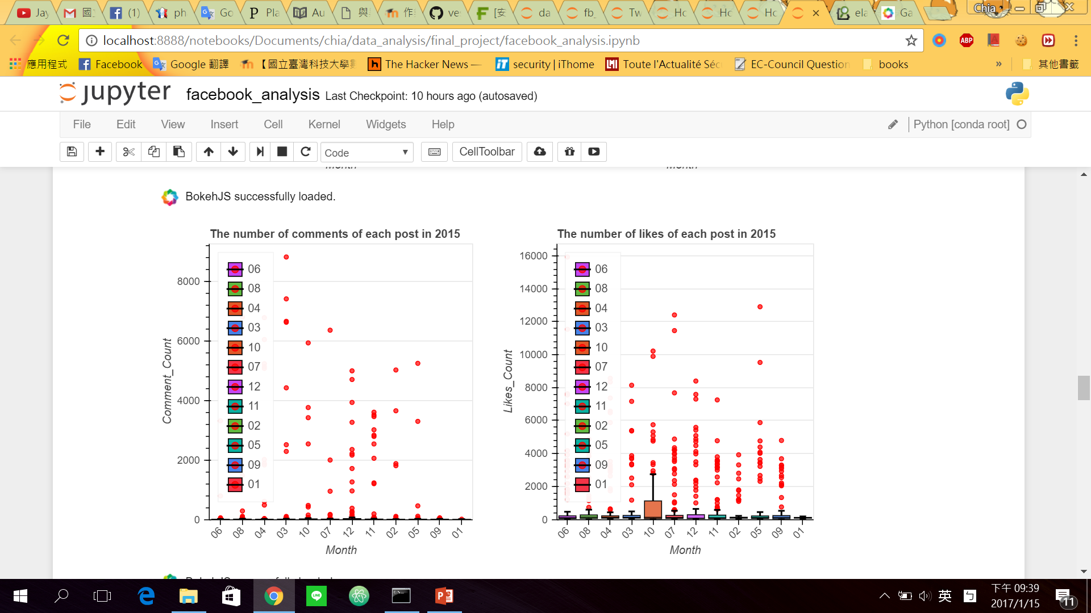
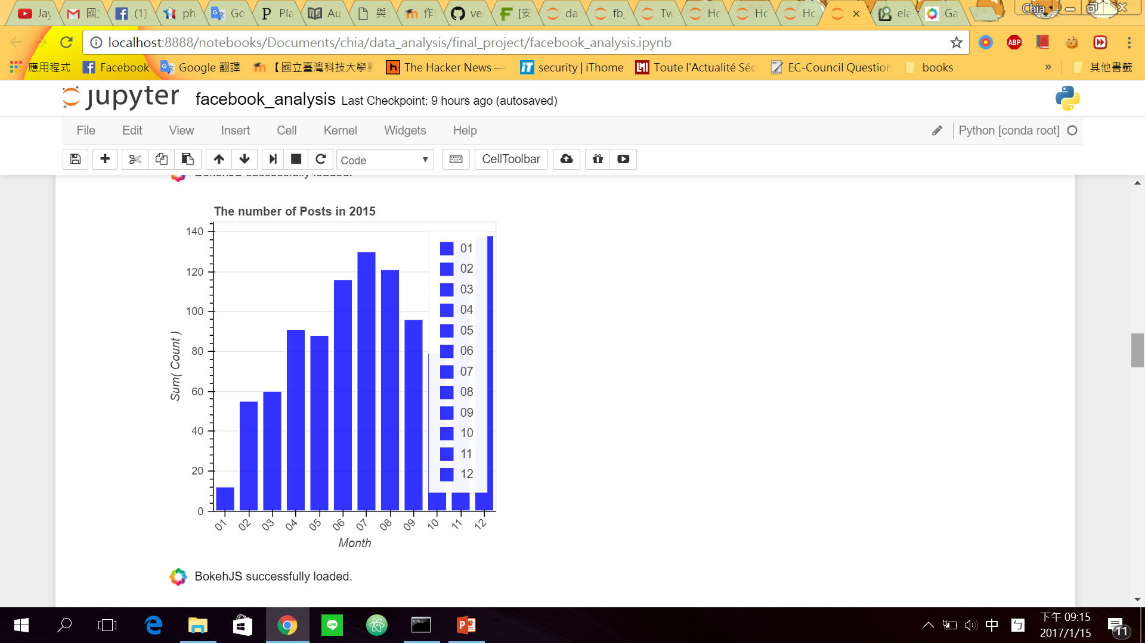
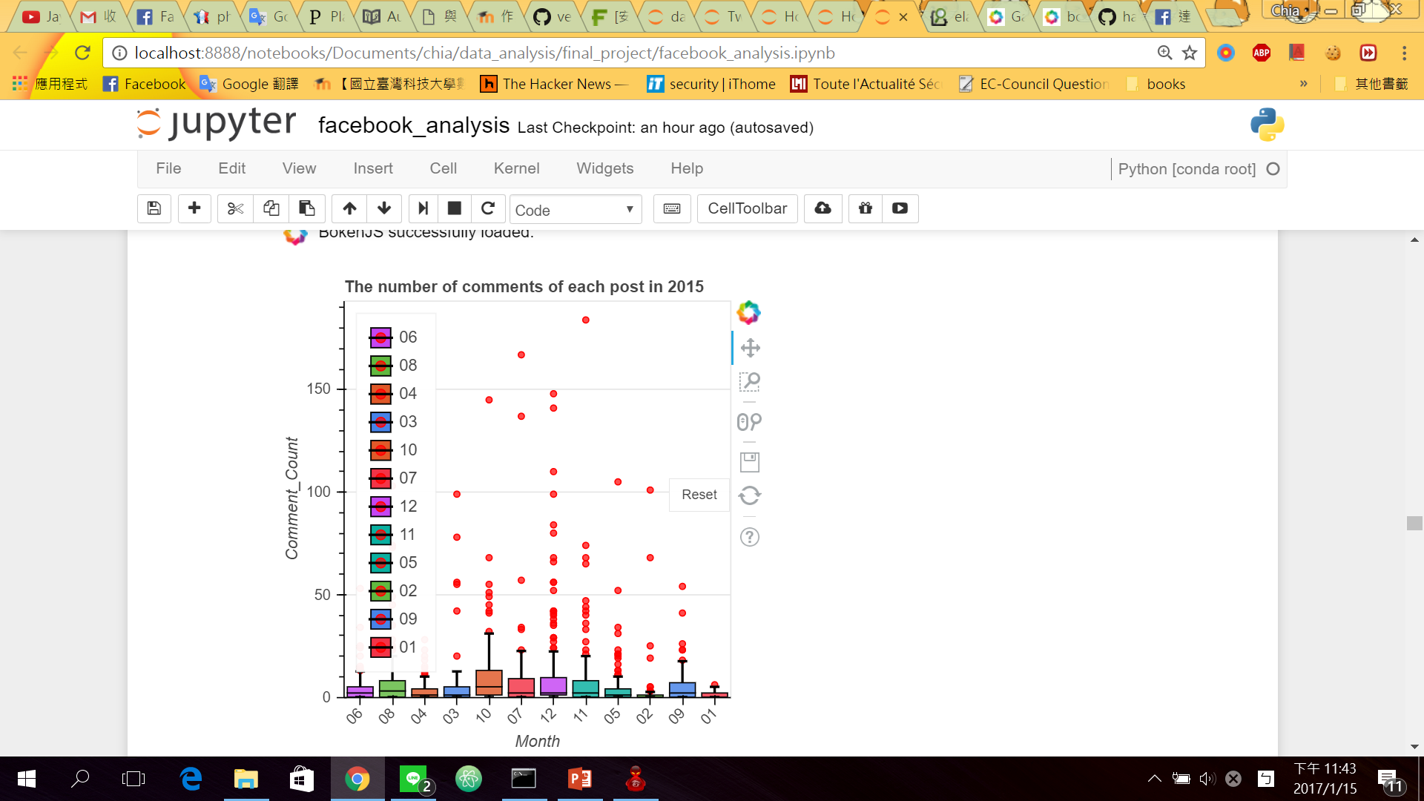
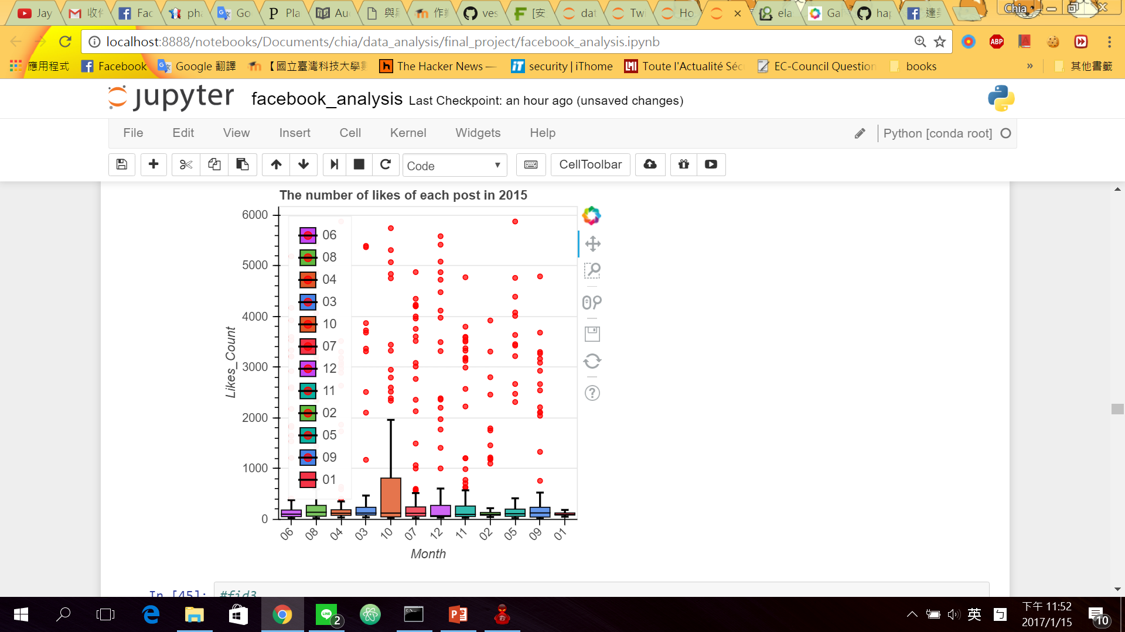
Fid=203507002993446PChome
原每月各po文之評論與按讚數
每月po文數
以200為Outlier的評論數
以6000為Outlier的按讚數

Slide 8

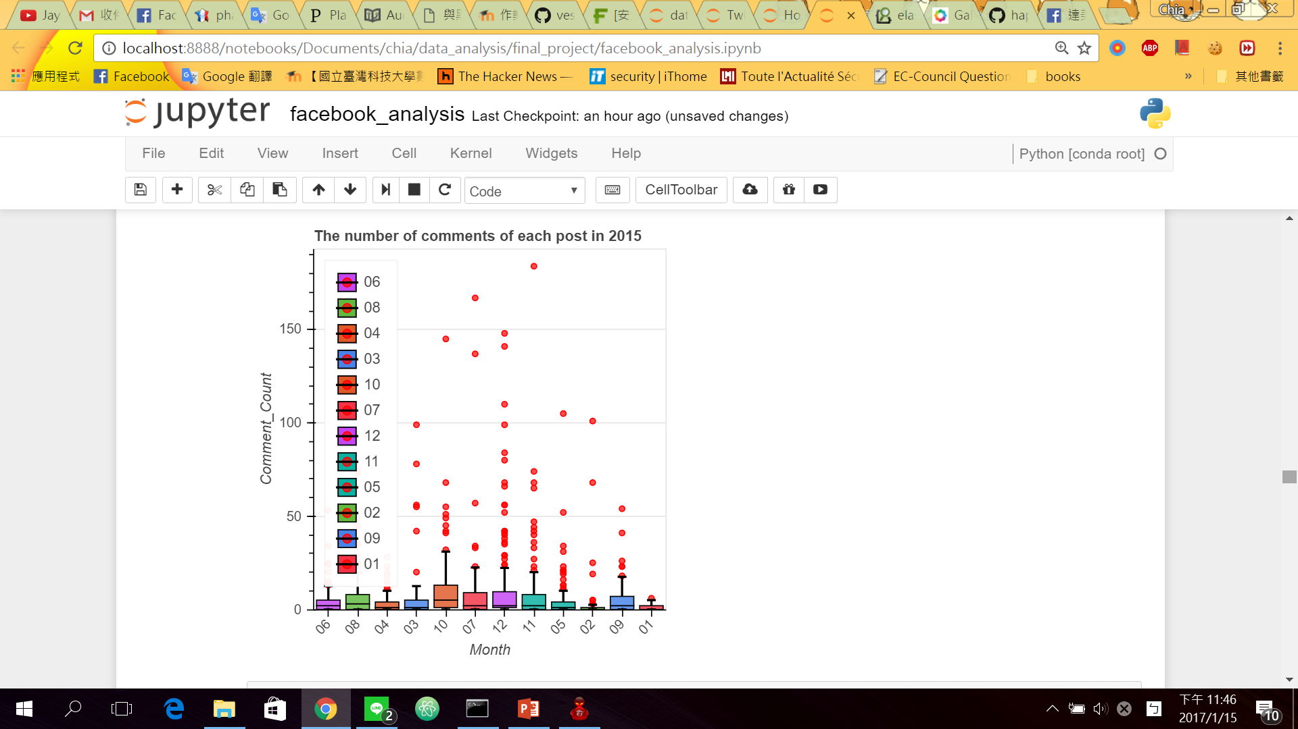
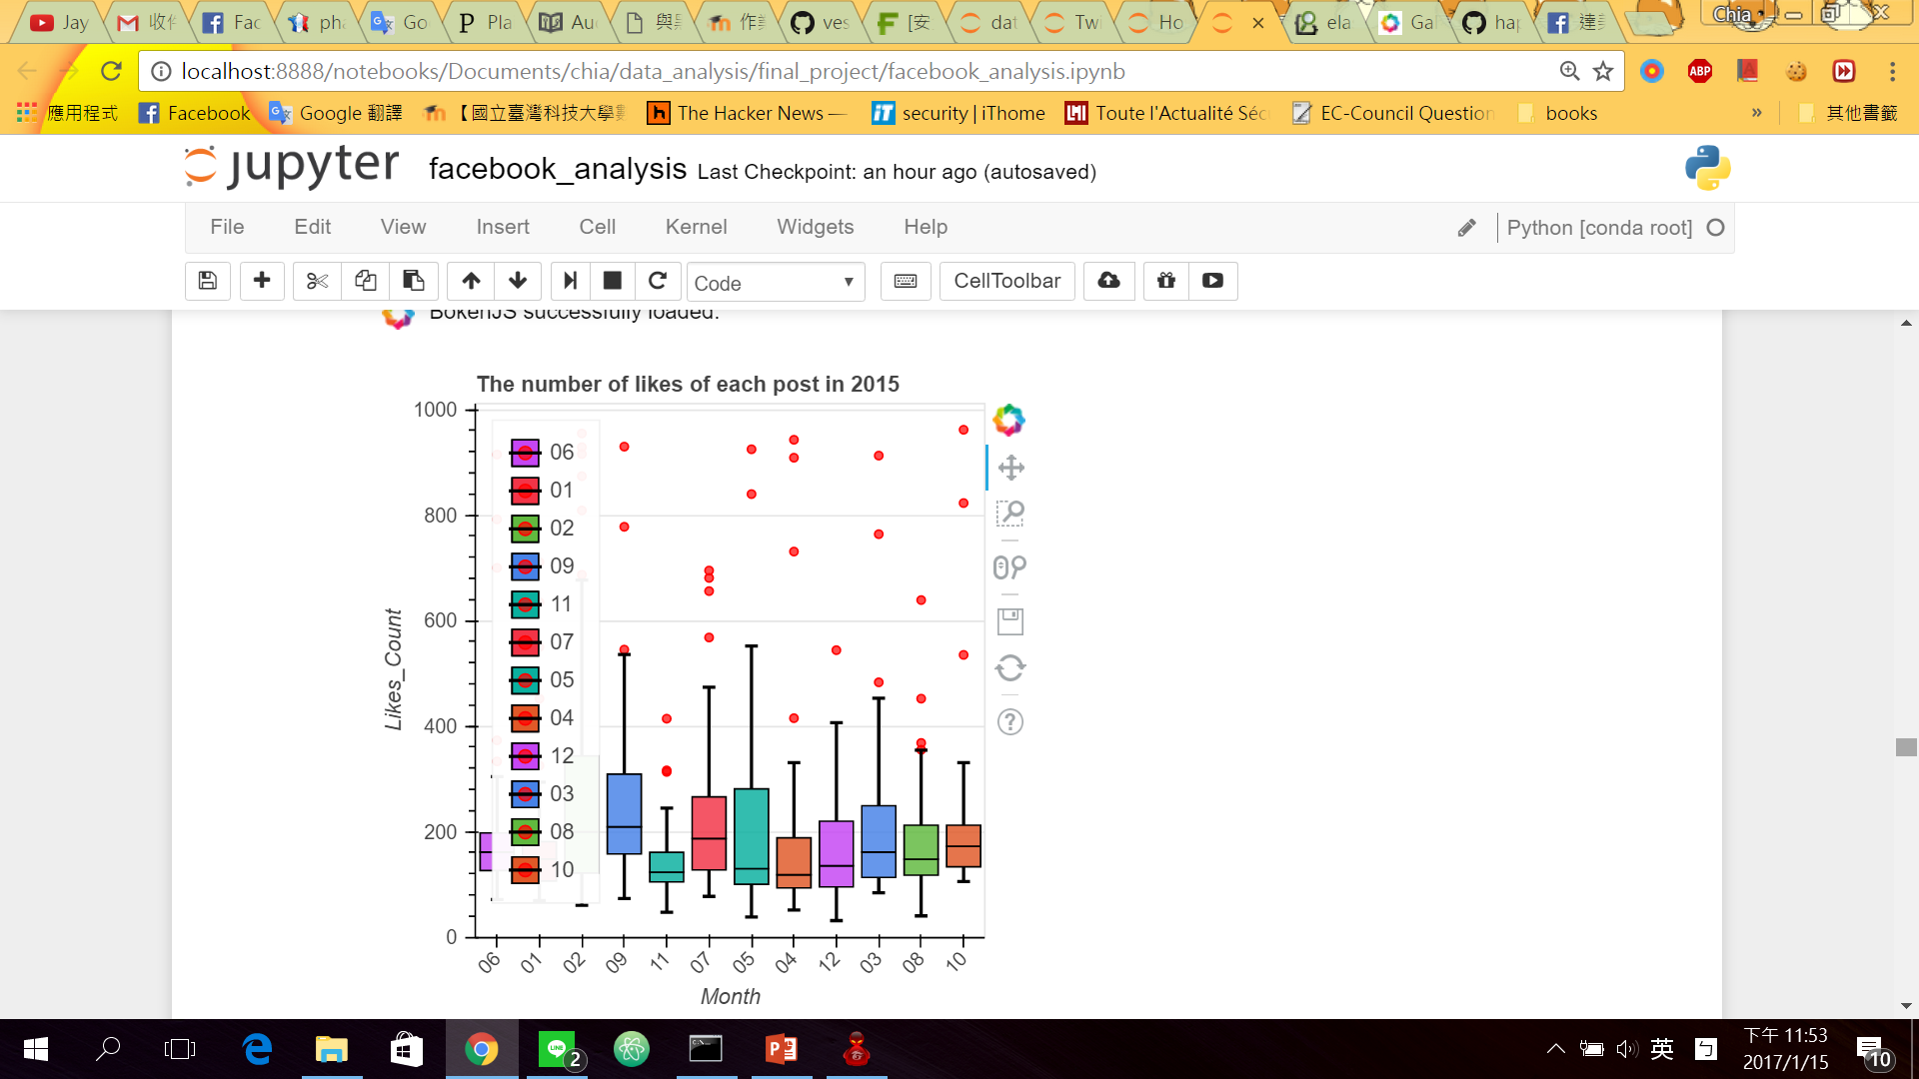
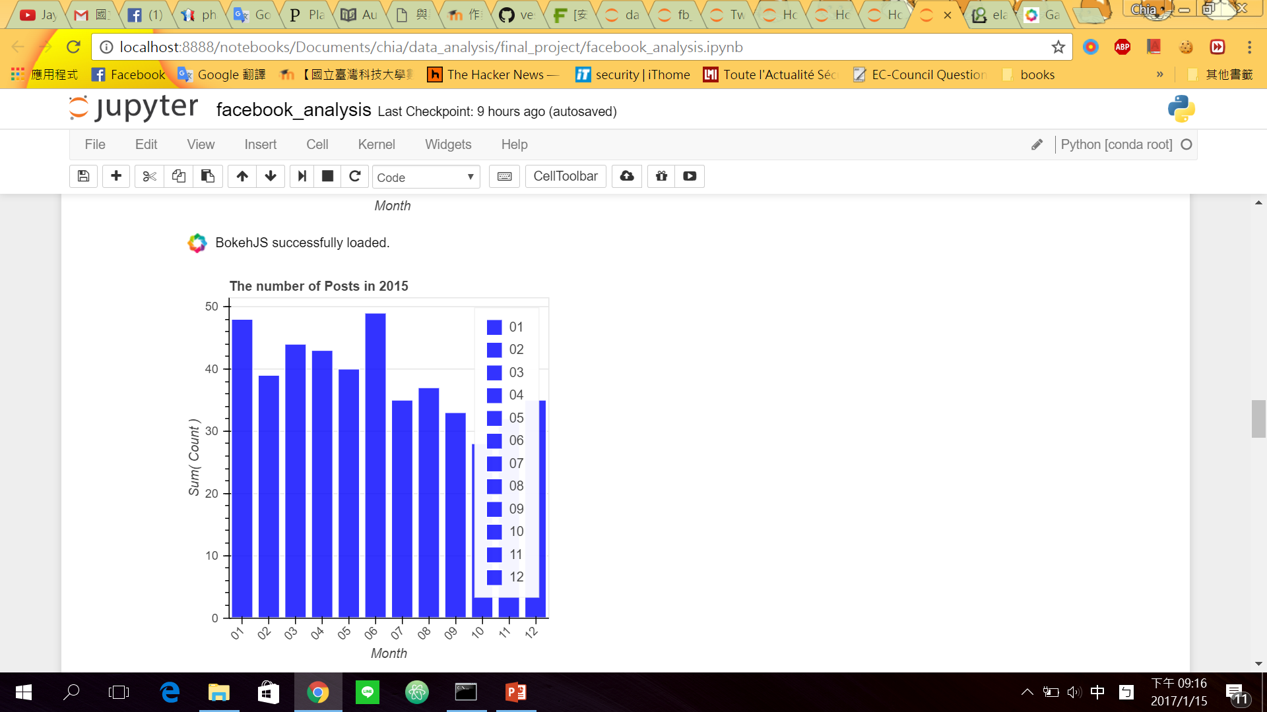
Fid=186034394769383Cathaylife
原每月各po文之評論與按讚數
每月po文數
以200為Outlier的評論數
以1000為Outlier的按讚數

Slide 9
資料分析結果
藉由統計結果發現，實際並不如所觀察的，那應該只是部分案例。
以下為分析結果：

Slide 10
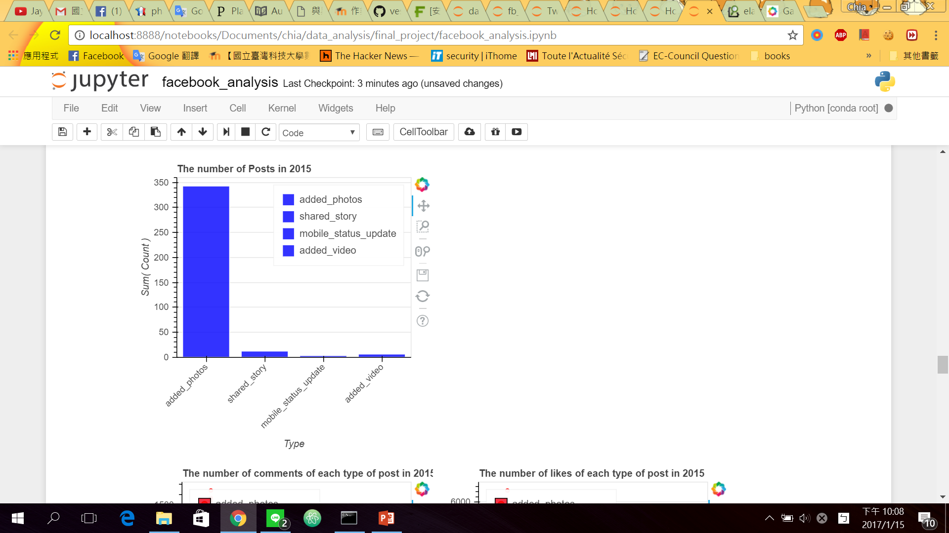
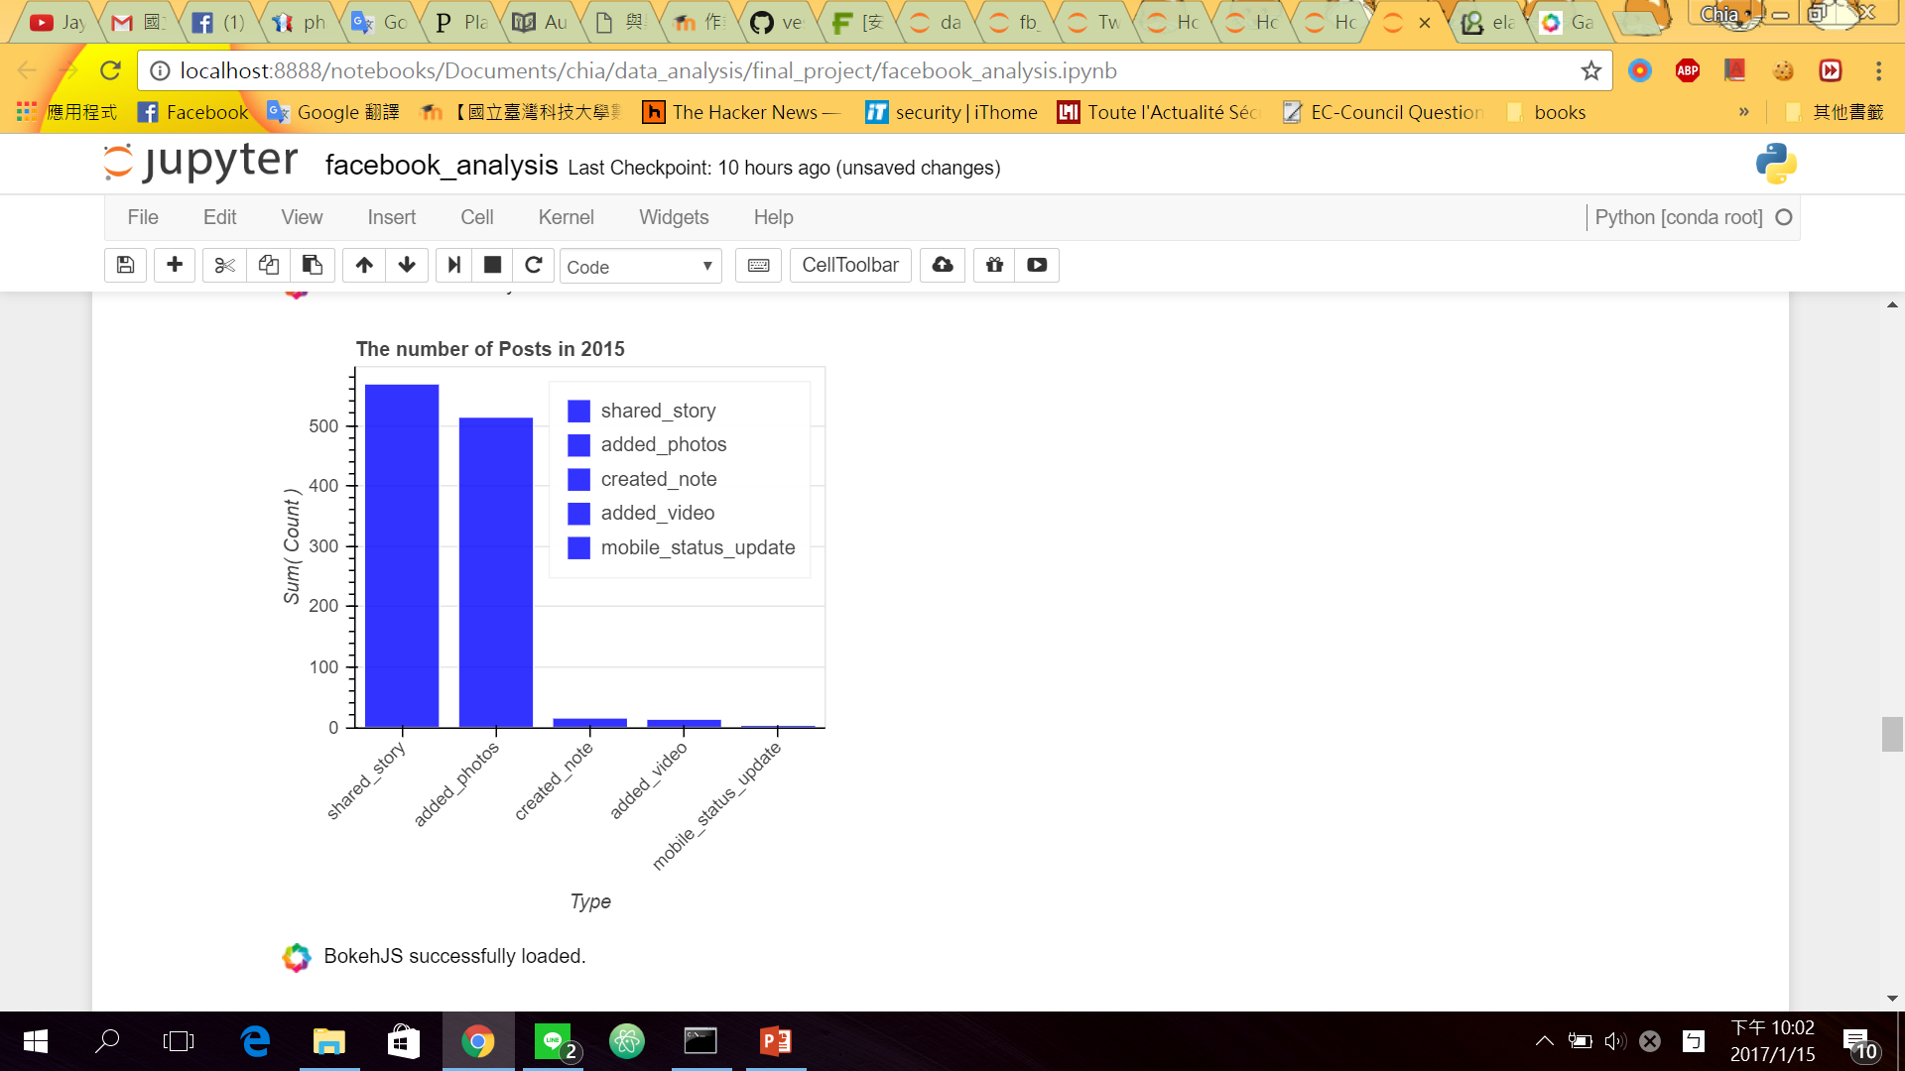
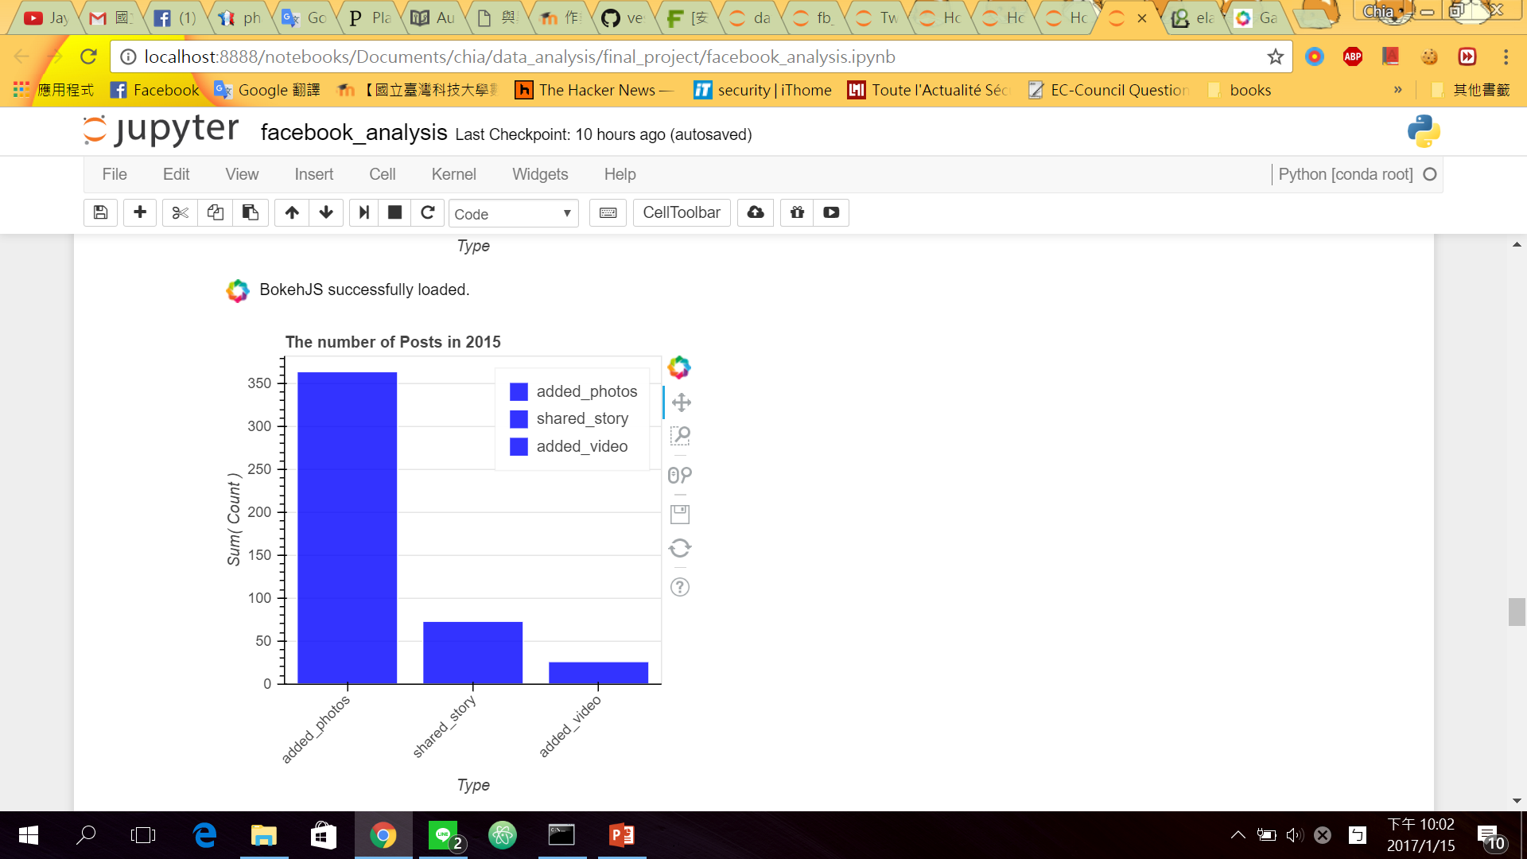
各粉絲頁的po類別數
Domino
PChome
Cathaylife

Slide 11
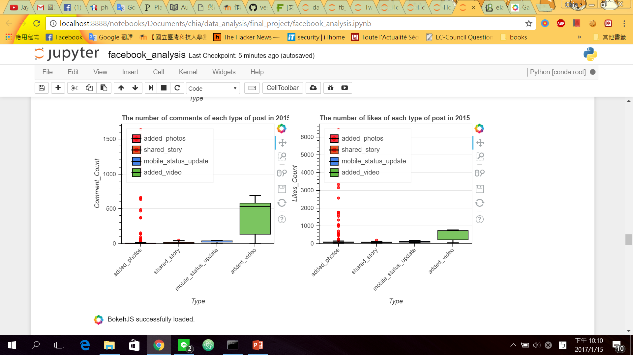
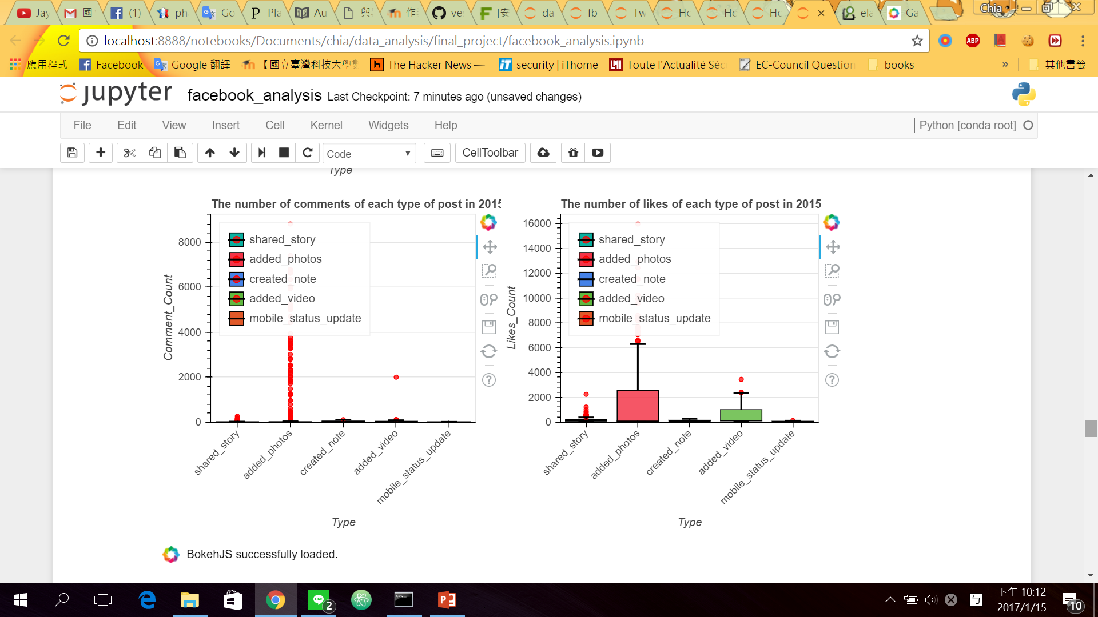
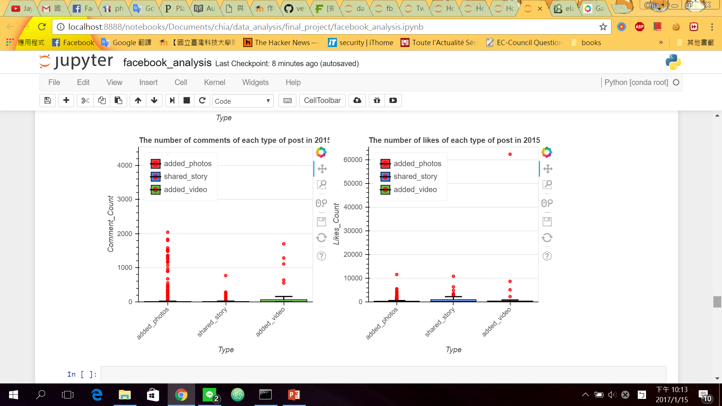
Domino
PChome
依據各po文類別的評論數及點讚數
Cathaylife

Slide 12
結語
透過這個作業了解當獲得資料時，可藉由那些分是進行分析，除了實際觀察外，亦可透過實際進行分析驗證其正確性，我認為，藉由各項分析結果，有助於提升銷售量，探討顧客群所感興趣的東西，並以他所感興趣的方式進行，可吸引更多的客戶。

